Slide 1



Pemberdayaan Koperasi Wanita dan UMKM daam Upaya Meningkatkan Kesejahteraan Masarakat
DR.MISKAT, SH, MH
WAKIL KETUA DPRD KAB MALANG

Slide 2

Koperasi wanita (kopwan) adalah program andalan pemerintah provinsi jawa timur melalui dinas koperasi dan UMKM yang dibentuk di setiap desa. Pada awalnya untuk mengurangi rentenir tapi sekarang difungsikan untuk pemberdayaan perempuan desa.

Slide 3



Slide 4
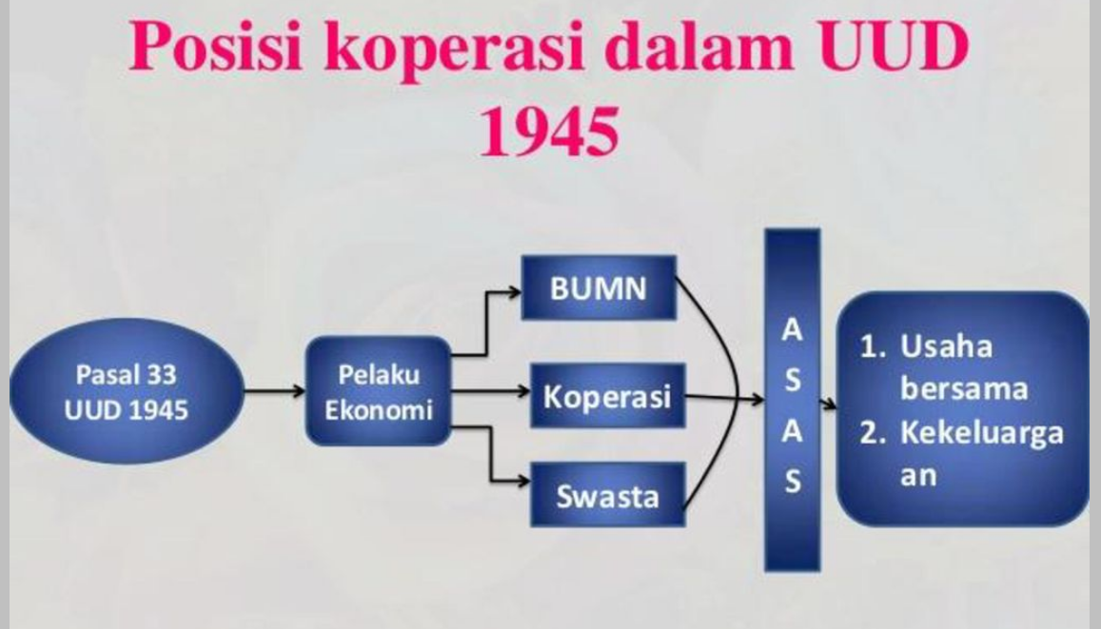

Slide 5
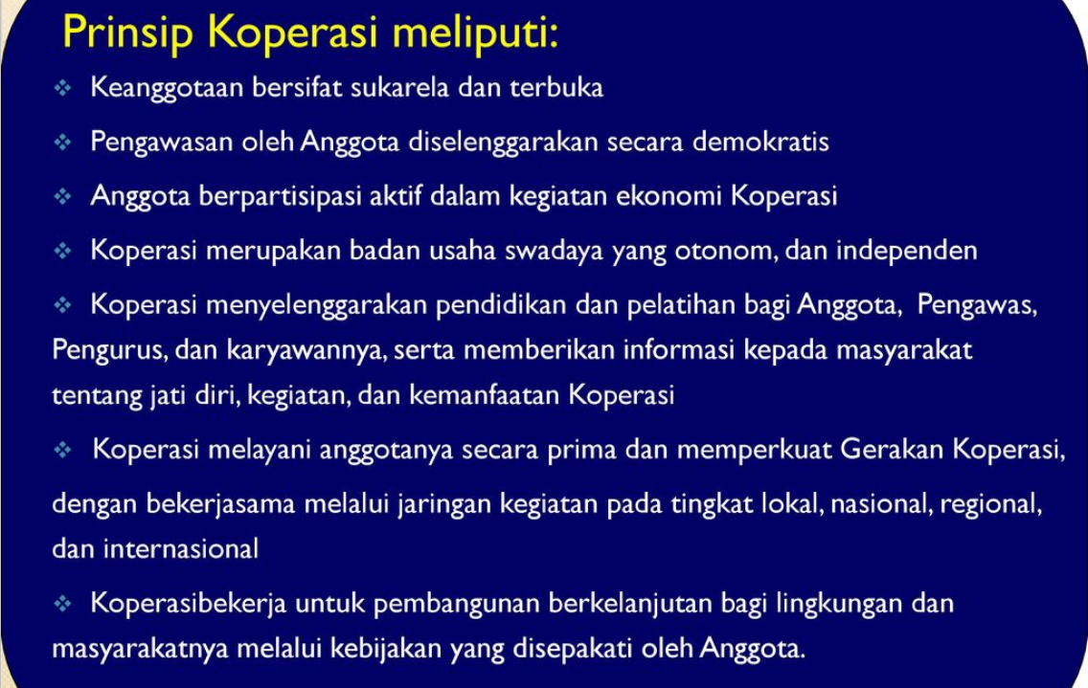

Slide 6
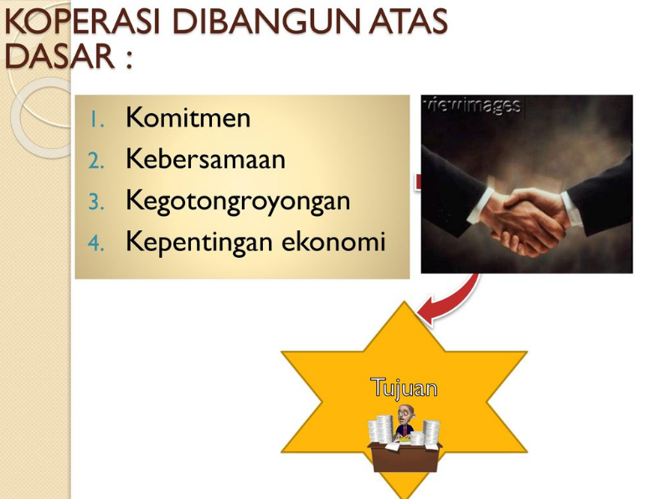

Slide 7
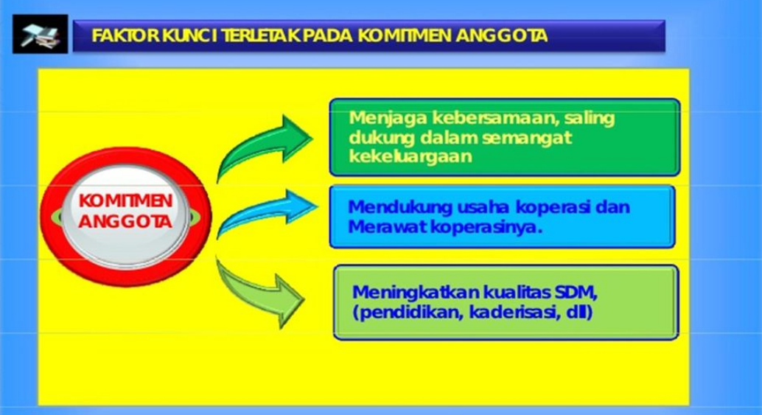

Slide 8
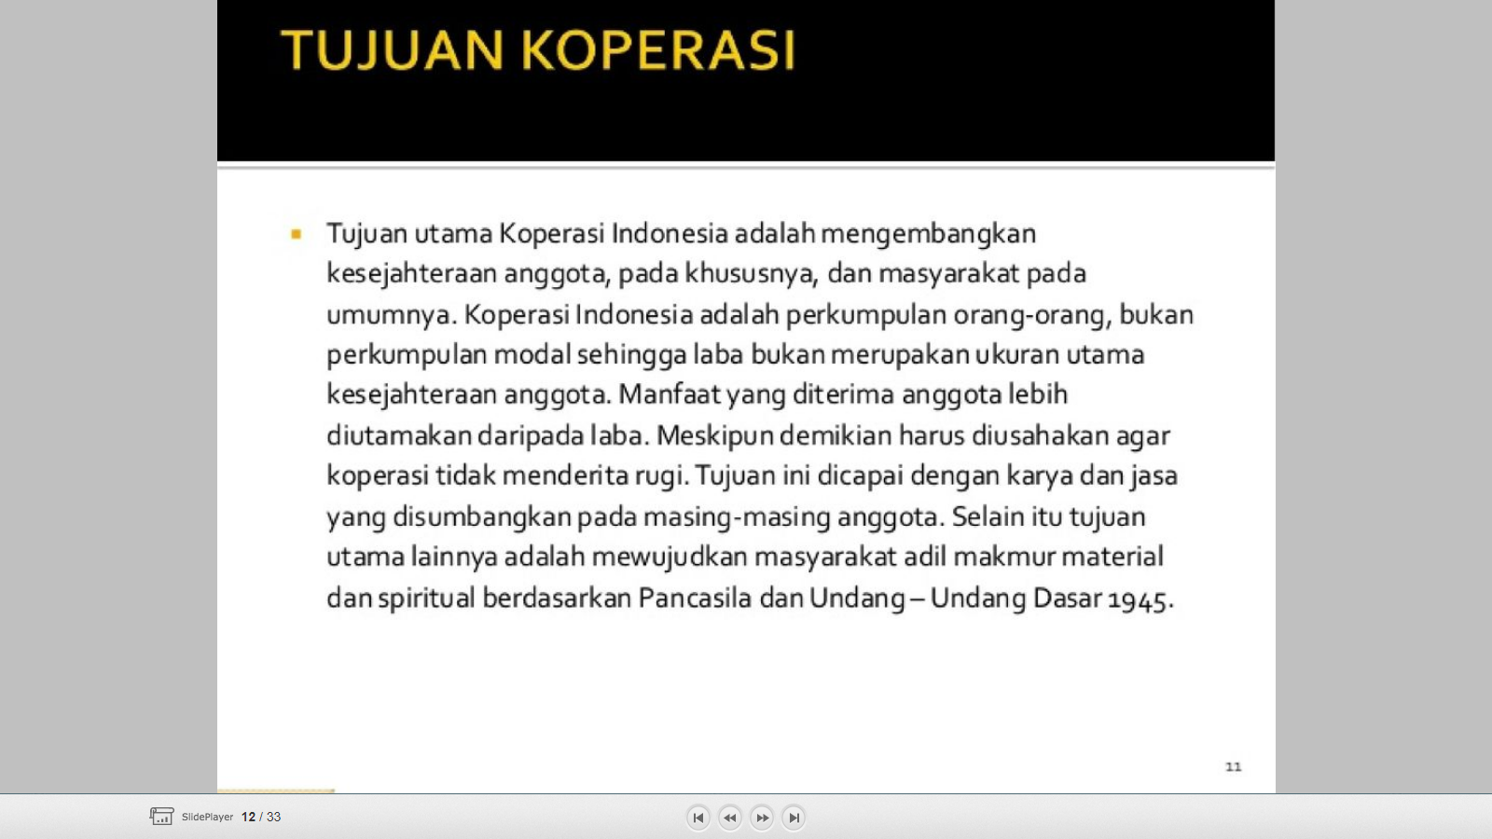

TUJUAN KOPERASI

Slide 9
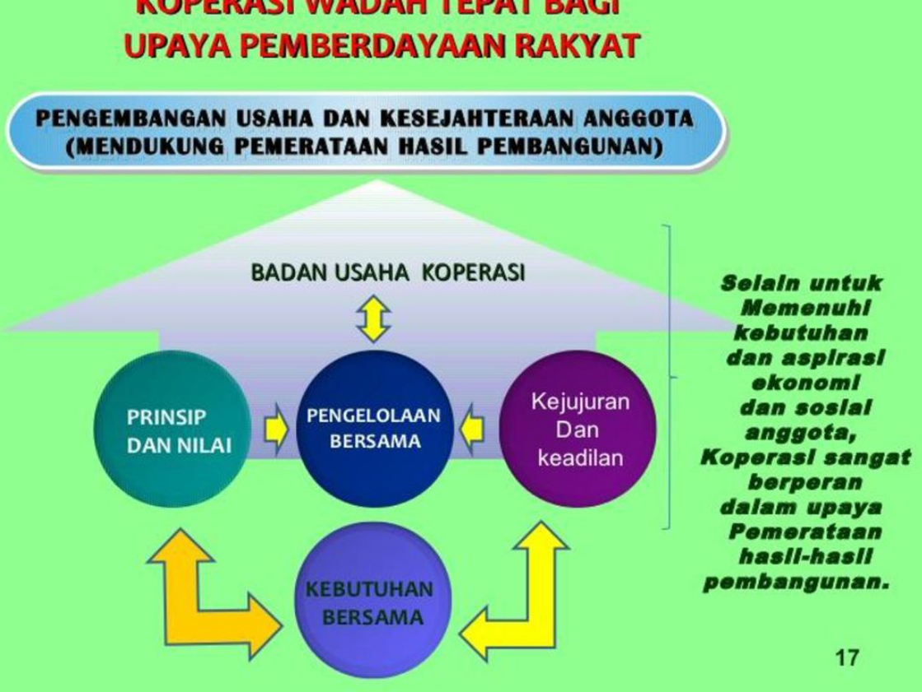

KOPERASI SEBAGAI WADAH/TEMPAT BAGI
UPAYA PEMBERDAYAAN MASYARAKAT

Slide 10
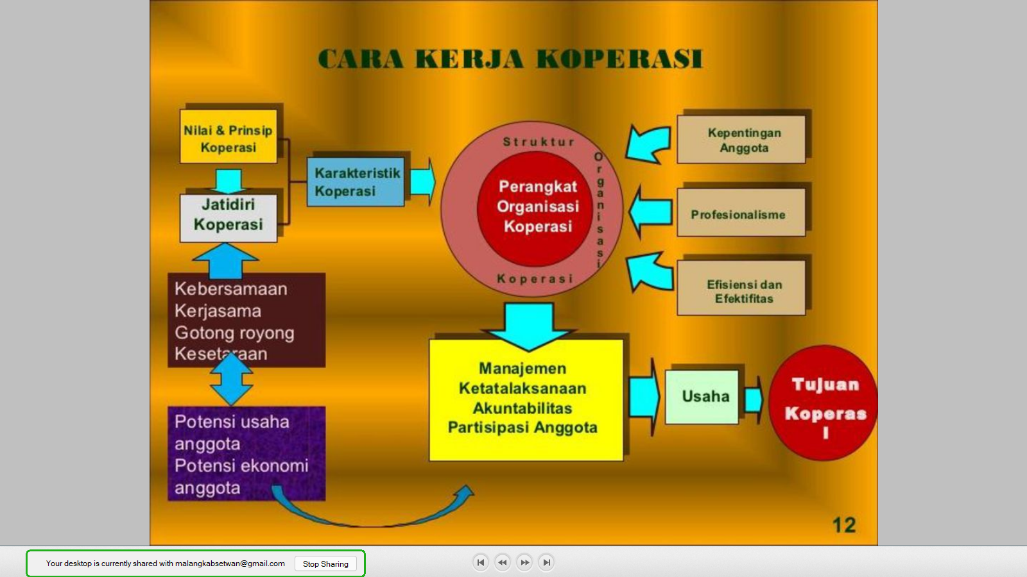


Slide 11
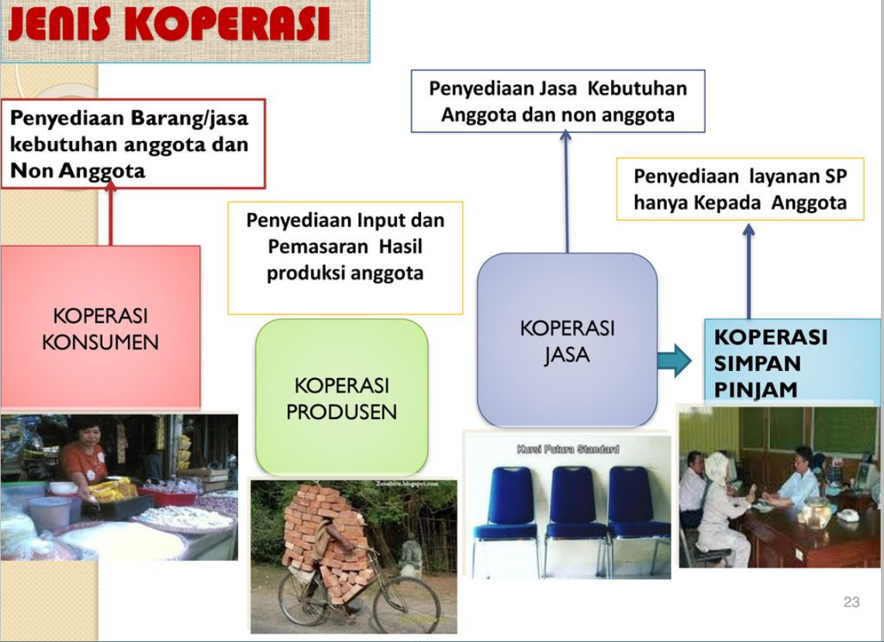

Slide 12
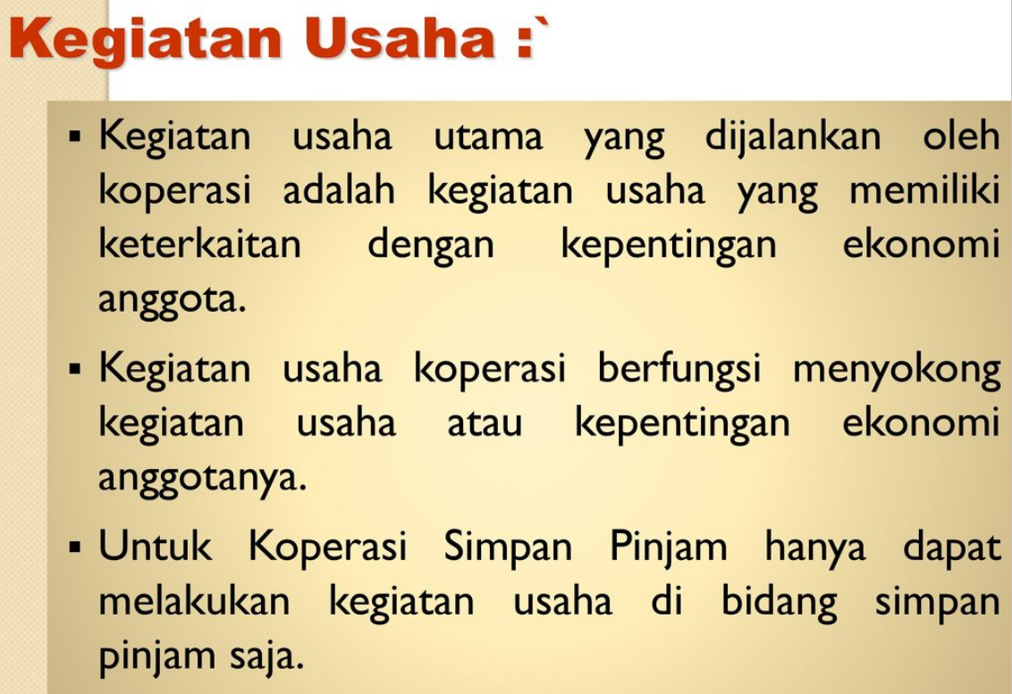

Slide 13
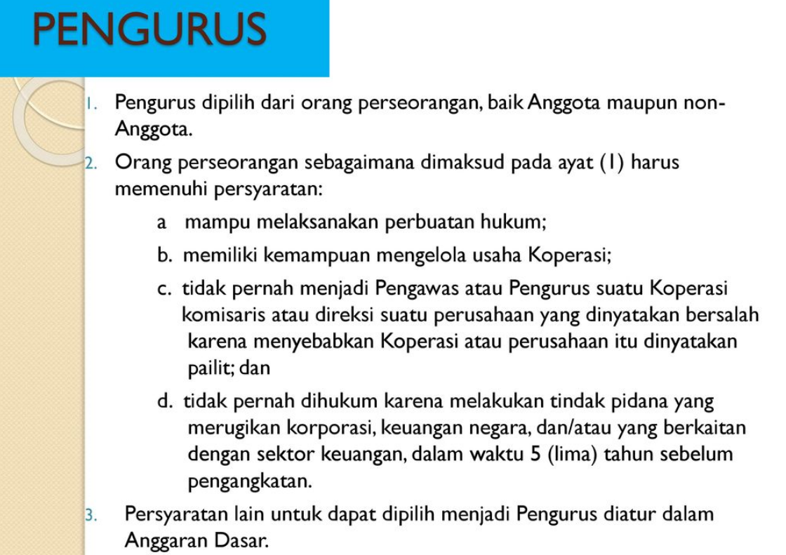

Slide 14
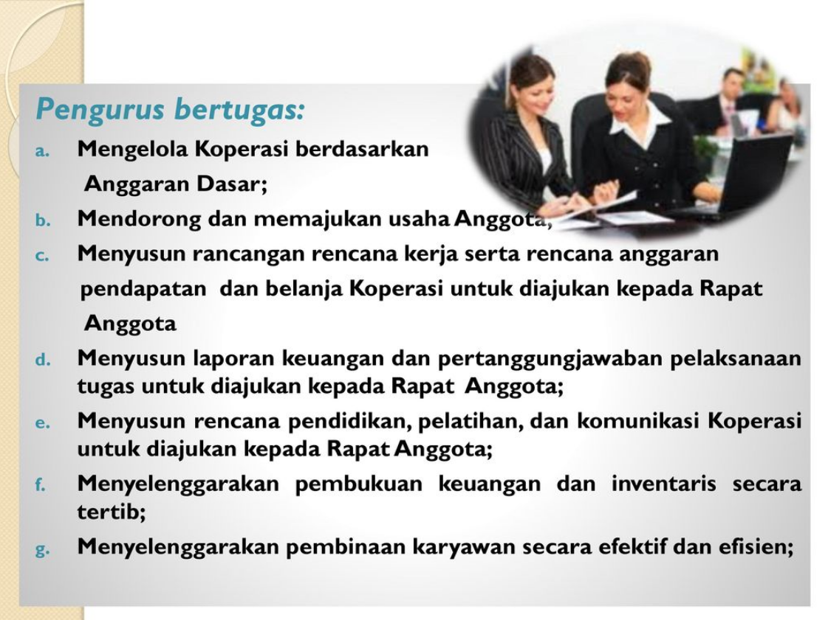

Slide 15
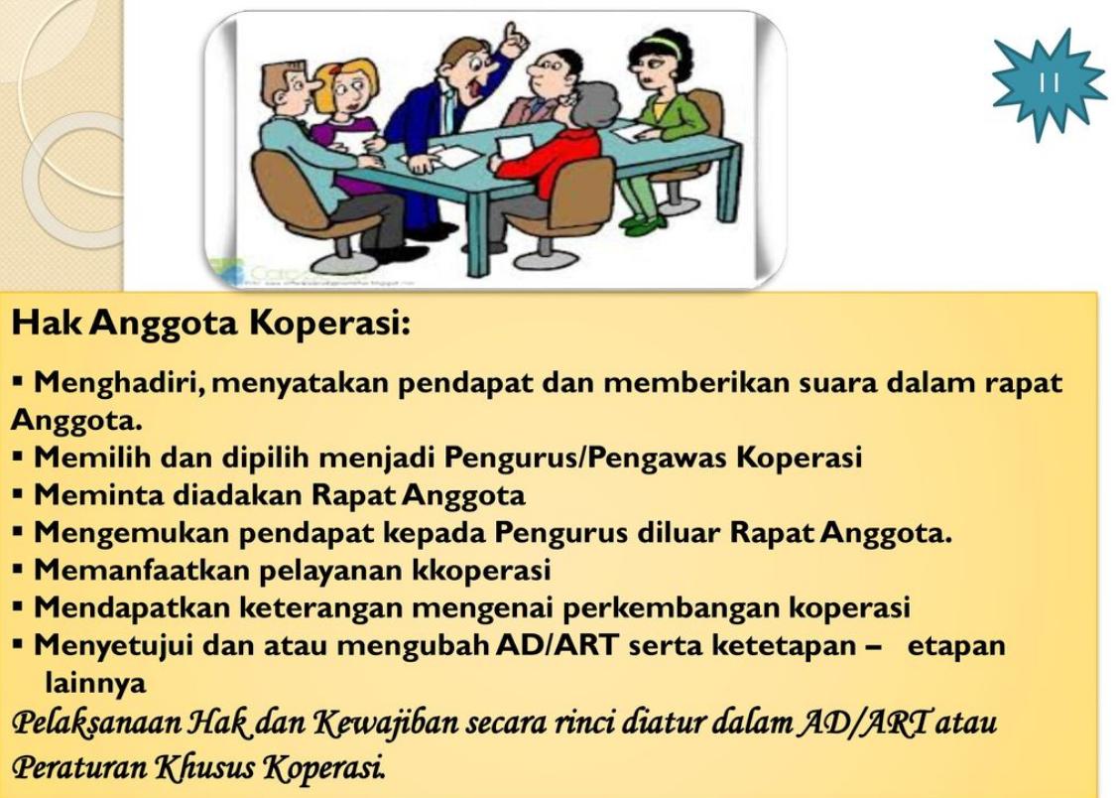

Slide 16
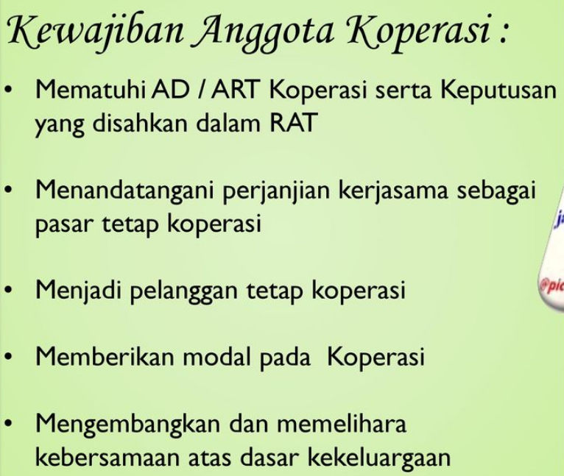

Slide 17
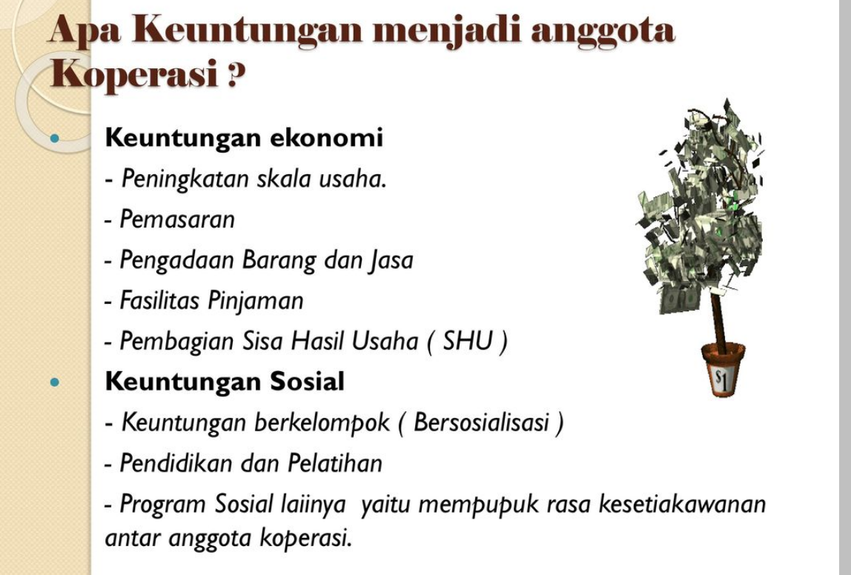

Slide 18
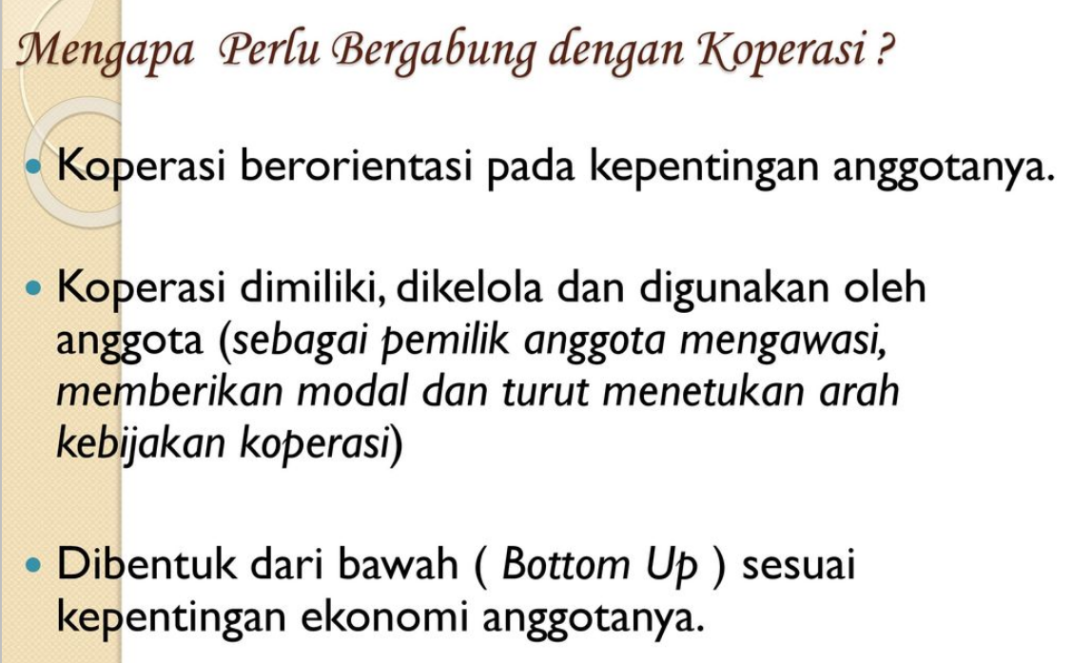

Slide 19
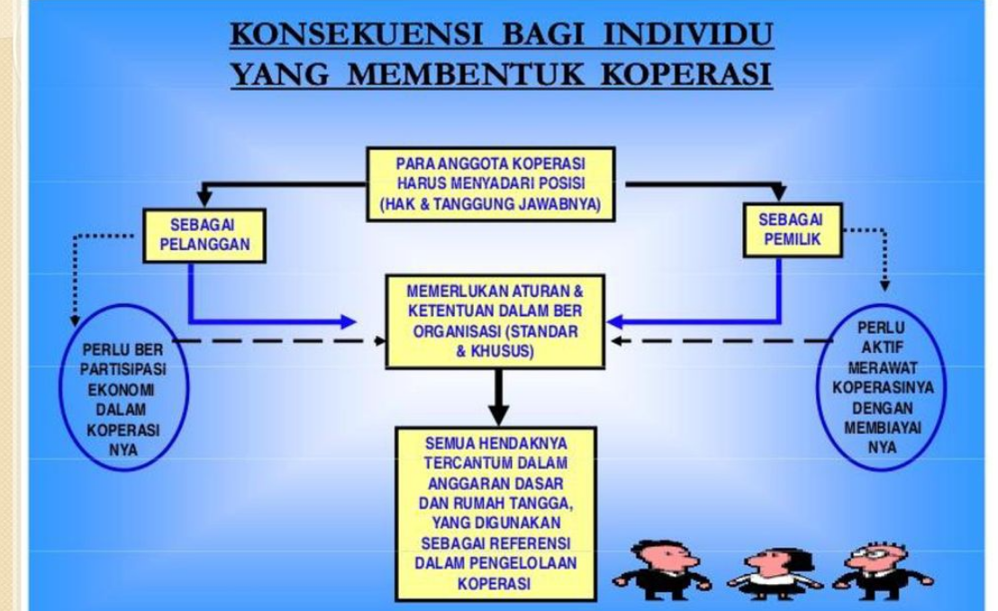

Slide 20
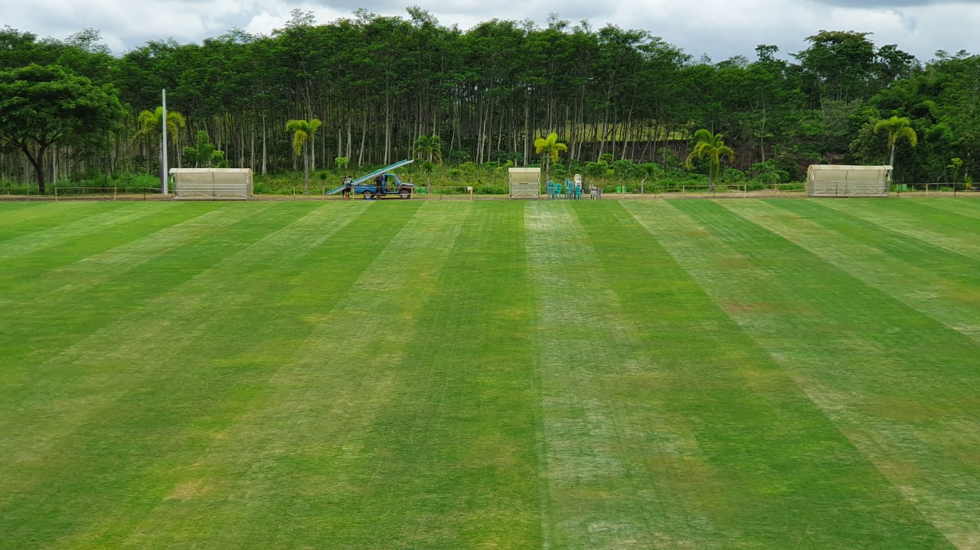

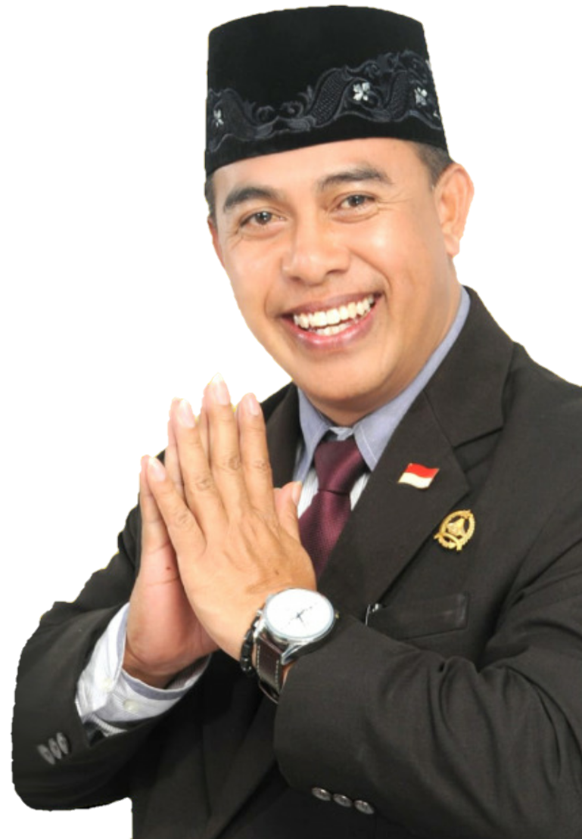



TERIMAKASIH
0823 3578 5557
miskatsh.mh
miskat
Stadion Wonoayu, Wajak

